Slide 1

Oddelenie kozmickej fyziky
2016
15. december 2015

Slide 2
Personálne zloženie
BALÁŽ Ján
BOBÍK Pavol
KUDELA Karel
KOLLÁRIK Marek
Mackovjak Šimon
LANGER Ronald
MIZOV Maxim
PASTIRČÁK Blahoslav
PUTIŠ Marián
SLIVKA Marián
STRHÁRSKÝ Igor
ŠTETIAROVÁ Jana
ŠTEFÁNIK Samuel
7 vedeckí pracovníci
5 odborní VŠ pracovníci
1 odborný pracovník
1 externá phd študentka, Mária Kancírová

Slide 3
Projekty riešené na OKF
Projekty Slovenskej vedeckej grantovej agentúry VEGA pre fyziku
APVV (tabuľka za rok 2016)
ESA Plan for European Cooperating States (1.6.2016 – 30.11.2017, tabuľka za celý projekt)
MVTS podpora SAV (2010-2017, tabuľka za 2016)
Číslo | Hlavný riešiteľ | Názov projektu | ∑
2/0026/16 | Karel Kudela | Variabilita kozmického žiarenia meraného na zemskom povrchu. | 11968 €
2/0077/16 | Ján Baláž | Satelitné detektory pre kozmofyzikálny výskum | 4885 €
Číslo | Hlavný riešiteľ | Názov projektu | ∑
APVV-15-0194 | Karel Kudela | Nízkoenergetické kozmické žiarenie, supratermálne častice a kozmické počasie | 28825 €
Číslo | Hlavný riešiteľ | Názov projektu | ∑
ESA PECS Contract no. 4000117740 | Pavol Bobík | Feasibility study to observe ionospheric disturbances by one pixel UV detector, from Institute of Experimental Physics, Slovak Academy of Sciences. | 49864 €
Číslo | Hlavný riešiteľ | Názov projektu | ∑
JEM EUSO | Pavol Bobík | Kozmické Observatórium Extrémneho Vesmíru na palube Japonského Experimentálneho Modulu | 20000 €

Slide 4
Publikácie (CC)
Q1P
1. Chowdhury Partha, Kudela K., Moon Y.-J., A Study of Heliospheric Modulation and Periodicities of Galactic Cosmic Rays During Cycle 24, (2016), Solar Physics, Volume 291, Issue 2, pp.581-602, 2016, IF=2,862
2. Kancírová M., Kudela K.*, Erlykin A. D., Wolfendale A. W., Relevance of long term time - Series of atmospheric parameters at a mountain observatory to models for climate change, (2016), Journal of Atmospheric and Solar-Terrestrial Physics, Volume 148, p. 1-12., 10/2016, IF=1,463
3. Bobik P., Boschini M. J., Della Torre S., Gervasi M., Grandi D., La Vacca G., Pensotti S., Putis M., Rancoita P. G., Rozza D., Tacconi M., Zannoni M., On the forward-backward-in-time approach for Monte Carlo solution of Parker's transport equation: One-dimensional case, Journal of Geophysical Research: Space Physics, Volume 121, Issue 5, pp. 3920-3930, 05/2016, IF= 3,318
Q1
4. Dzifcakova E, Dudik J., Mackovjak S., Non-equilibrium ionization by a periodic electron beam I. Synthetic coronal spectra and implications for interpretation of observations, ASTRONOMY & ASTROPHYSICS, 589, A68, 2016, DOI: 10.1051/0004-6361/201527557, IF=5,185
Q2
5. Kudela, K.*, Sabbah, I., Quasi-periodic variations of low energy cosmic rays (2016) Science China Technological Sciences, 59 (4), pp. 547-557, DOI: 10.1007/s11431-015-5924-y, IF=1.441
6. Lu L., McKenna-Lawlor S., Cao J.B., Kudela K., Balaz J., The causal sequence investigation of the ring current ion-flux increasing and the magnetotail ion injection during a major storm (2016) Science China Earth Sciences, 59 (1), pp. 129-144. DOI: 10.1007/s11430-015-5121-7 , IF=1.655
7. McKenna-Lawlor S., Rusznyak P., Balaz J., Schmidt W., Fantinati C., Kuechemann O., Geurts K., Performance of the mission critical Electrical Support System (ESS) which handled communications and data transfer between the Rosetta Orbiter and its Lander Philae while en route to and at comet 67P/Churyumov-Gerasimenko, ACTA ASTRONAUTICA, Volume: 125 Pages: 118-136, 2016, DOI: 10.1016/j.actaastro.2015.12.015, IF=1.095
Q3
8. M. Kákona, O. Ploc, D. Kyselová, J. Kubancák , R. Langer, K. Kudela∗,Investigation on contribution of neutron monitor data to estimation of aviation doses, Life Sciences in Space Research 11 (2016) 24–28.
Q4
9. Fenu F., Piotrowski L. W., Shin H. Jung A., Bacholle S., Bisconti F., Capel F., Eser J., Kawasaki Y., Kuznetsov E., Larsson O., Mackovjak S., Miyamoto H., Plebaniak Z., Prevot G., Putis M., Shinozaki K., Adams J., Bertaina M., Bobik P., Casolino M., Matthews J. N., Ricci M., Wiencke L., Preliminary analysis of EUSO—TA data, Journal of Physics: Conference Series, Volume 718, Issue 5, article id. 052011, 05/2016

Slide 5
Publikácie (CC)
Prehľadová publikácia:
10. K. Kudela: On low energy cosmic rays and energetic particles near Earth, Contributions of the Astronomical Observatory Skalnaté Pleso, vol. 46, no. 1, p. 15-70, je na https://www.ta3.sk/caosp/Eedition/FullTexts/vol46no1/pp15-70.pdf
Prijaté na publikovanie (s DOI):
11. Wayan Suparta, Gusrizal, Karel Kudela, and Zaidi Isa, A Hierarchical Bayesian Spatio-Temporal Model to Forecast Trapped Particle Fluxes over the SAA Region, Terr. Atmos. Ocean. Sci. (2016), doi: 10.3319/TAO.2016.02.25.01(AA), 2015/2016 Impact Factor : 0.556, Q3
Prijaté na publikovanie (zatiaľ bez DOI):
12. G. Abdellaoui et. al., Meteor Studies in the Framework of the JEM-EUSO Program, Planetary and Space Science journal, IF=1.942, Q2
Zaslané CC publikácie
A. A. Petrukovich, O.M. Chugunova, T. Inamori, J. Stetiarova, K. Kudela, Foreshock waves as observed in energetic ion flux, JGR, Space Physics, IF= 3.318, Q1
Nikolai Baranets, Yuri Ruzhin, Vladimir Dokukin, Mircea Ciobanu, Hanna Rothkaehl, Arkadiusz Kiraga, Jaroslav Vojta, Jan Smilauer,
Karel Kudela, Injection of 40kHz-modulated electron beam from the satellite: I. Beam-plasma interaction near the linear stability boundary., Adv. Space Res., IF=1.409, Q2
Yuriy Leonidovich Kolesnyk, Pavol Bobik, Boris Alekseevich Shakhov, Marian Putis, An analytically iterative method for solving problems of cosmic ray modulation, Solar Physics, IF=2.862, Q1
Kudela K.*, Chum J., Kollárik M., Langer R., Strhárský I., Baše J., Variations of secondary cosmic rays during strong electric field at Lomnický štít, zaslana 8.12. do Atmospheric Research, IF=3.377, Q1
Martin Kakona, Ondrej Ploc*, Dagmar Kyselova, Iva Ambrozova, Jan Kubancak, Ronald Langer, Karel Kudela, CR10 - the Public Database of Cosmic Radiation Measurements at Aviation Altitudes of about 10 km, Radiation Measurements, IF=1.071, Q2
G. Abdellaoui et. al., Cosmic Ray Oriented Performance Studies for the JEM-EUSO First Level Trigger, IF=1.200, Q1

Slide 6
Konferencie
TEPA 2016
Baše J., Chum J., Kollárik M., Kudela K., Langer R., Strhárský I., Štefánik S., Cosmic ray short time increases during intervals with strong electric field at Lomnický štít: first experience.
AGU 2016
Jaroslav Dudík, Elena Dzifčáková, Šimon Mackovjak, Giulio Del Zanna, Helen E. Mason, Can the Non-Maxwellian κ-distributions be Diagnosed in the Solar Corona?, poster, AGU Fall Meeting, San Francisco, 12-16 December 2016
Elena Dzifčáková, ..., Šimon Mackovjak, ..., Diagnostics of kappa distributions in solar flares, paper, AGU Fall Meeting, San Francisco, 12-16 December 2016
23. celoštátny slnečný seminár
K. Kudela, Kvázi-periodické variácie kozmického žiarenia na zemskom povrchu: niekoľko poznámok, Zborník referátov z 23. celoštátneho slnečného seminára, Liptovský Mikuláš 2016, Ivan Dorotovič (ed.), SÚH Hurbanovo, 27.pdf (vydané na DVD, ISBN: 978-80-85221-92-3). Dostupne na http://www.suh.sk/organizujeme/meetingy/23-celostatny-slnecny-seminar/321-23css-2016
22. konferencia slovenských fyzikov, 5. - 8. september 2016, Košice
J. Baláž, Misia ROSETTA – prvé pristátie v histórii na kométe, pozvaná prednáška
P. Bobik, JEM-EUSO experiment, hľadanie najenergetickejších častíc vo vesmíre, pozvaná prednáška

Slide 7
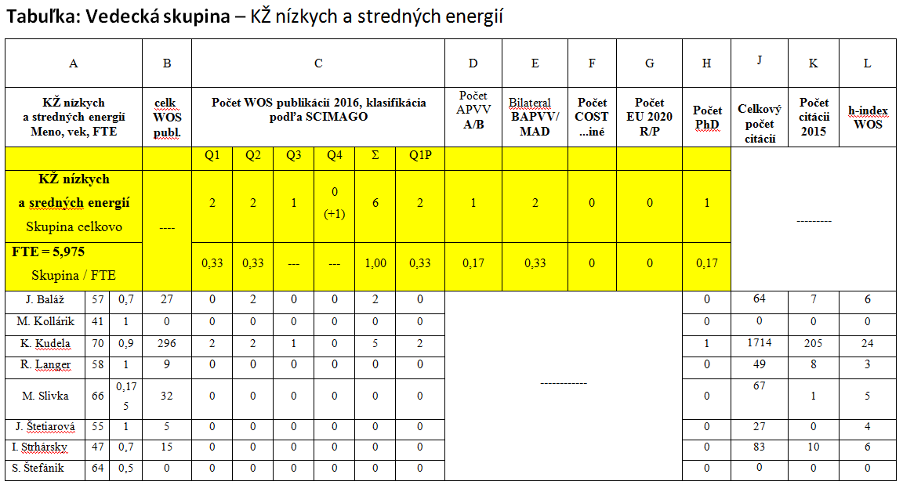

Slide 8
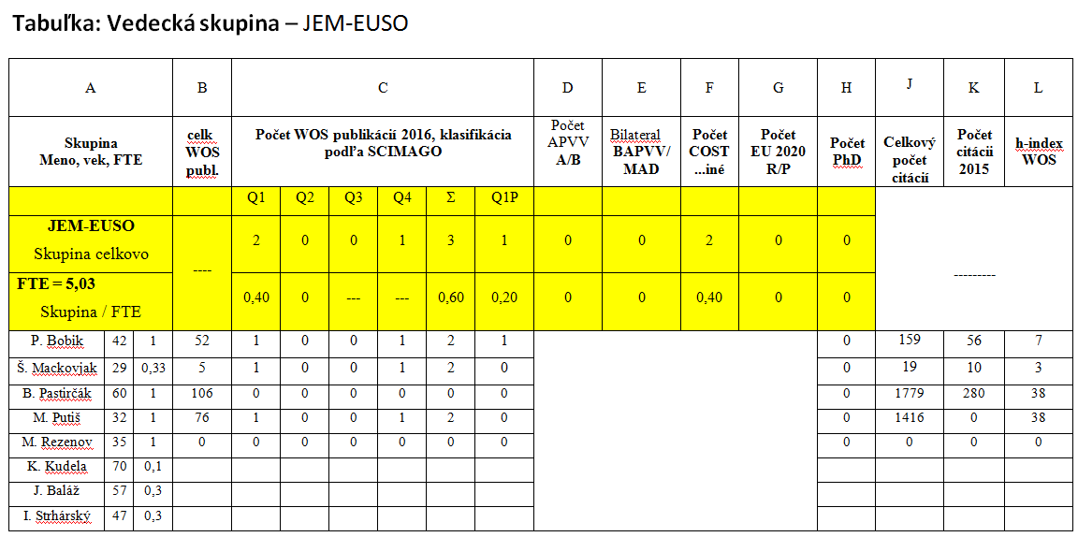

Slide 9
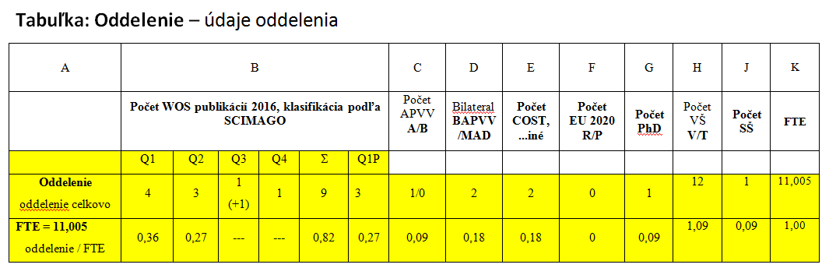
Najcitovanejší autor oddelenia: K. Kudela
Autor s najväčším počtom publikácií: K. Kudela
Doktorandské štúdium: Mária Kancírová

Slide 10
Výuka
Úvod do fyziky plazmy – výberová prednáška na PF UPJŠ, K. Kudela
Častice ultravysokých energií – výberová prednáška ma PF UPJŠ, P. Bobik, M. Putiš, B. Pastirčák
Cosmic Rays - ERASMUS pre zahraničných študentov, zimny semester 2016/2017 na PF UPJS, K. Kudela
Kosmické záření - prednáška doktorské studium na FJFI CVUT Praha, letny semester 2015/2016, K. Kudela
K. Kudela, 1 PhD študentka na PF UPJŠ, M. Kancírová, úspešná obhajoba na PF UPJŠ
P. Bobik, 2 bakalári na TUKE (ako konzultant) obhájení na jar 2016, aktuálne 4 študenti bakalárskeho štúdia na TUKE (ako konzultant), 3 diplomanti (ako konzultant) a 1 doktorand na TUKE (ako konzultant)
B. Pastirčák, 1 obhájený bakalár (ako konzultant) na TUKE

Slide 11
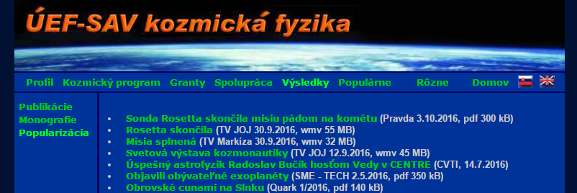
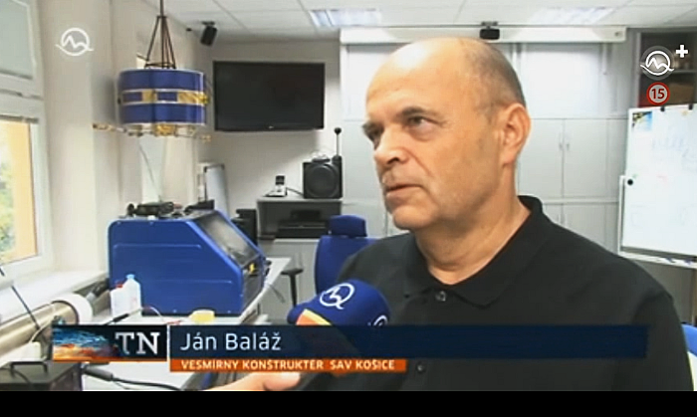
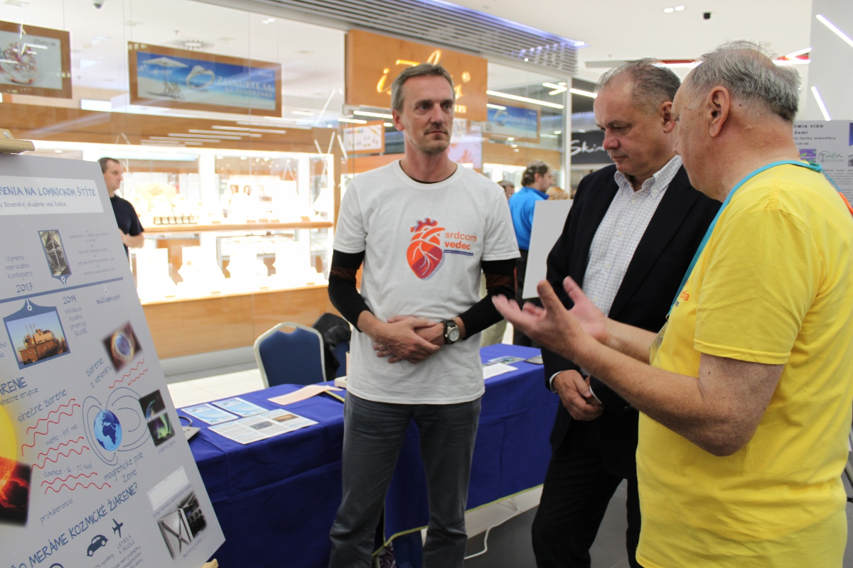
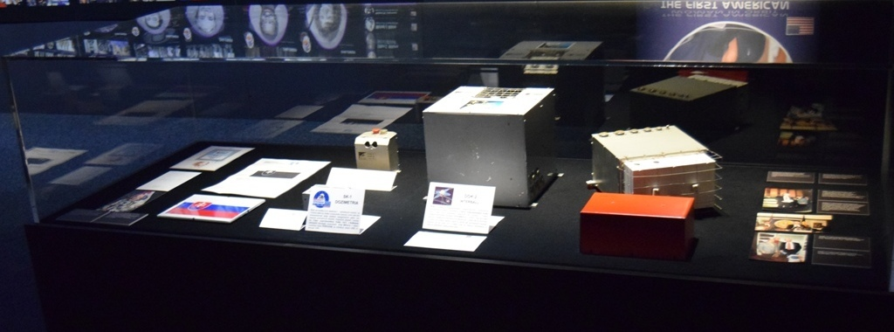
Popularizácia
  TV / tlač
  - SME
  - Pravda
  - TV JOJ
  - TV Markíza
  - Quark
  - ...
  - atď.
  Web
  Observatóriá SAV na Lomnickom štíte : kozmonautika.sk
  Súhrn: http://space.saske.sk/popul
  J. Baláž : Cena SAV za popularizáciu vedy
  Popularizačné akcie s účasťou OKF
  Ako sme pristáli na kométe / osobná prednáška / beseda, Hvezdáreň a planetárium v Prešove 14.4.2016
  Výstava Cosmos Discovery Bratislava
TV Markíza
Marek Kollarik, Noc výskumníkov, 30.9.2016 OC MAX Poprad

Slide 12
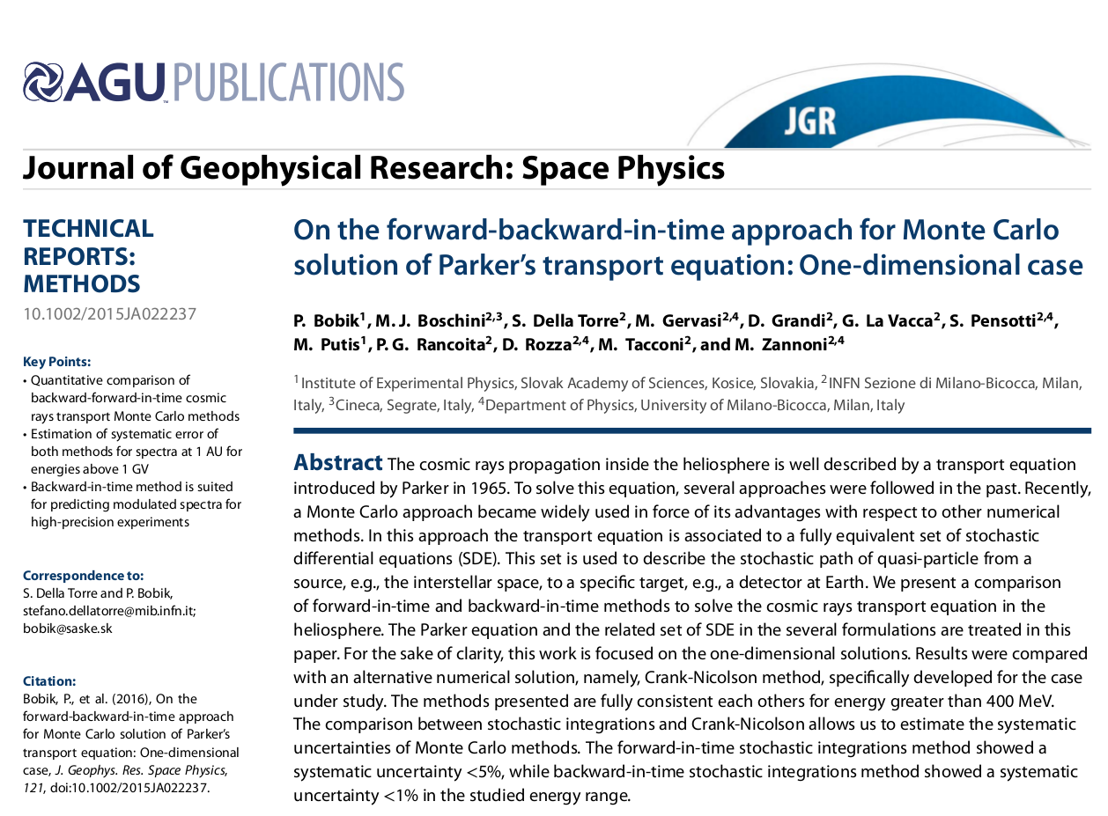
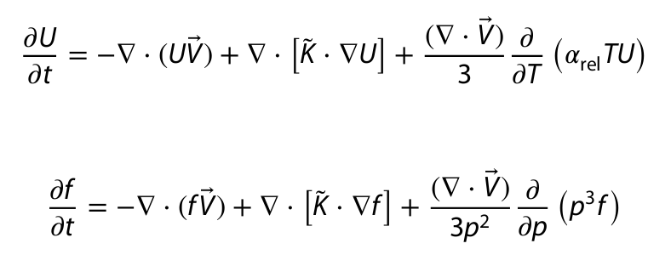
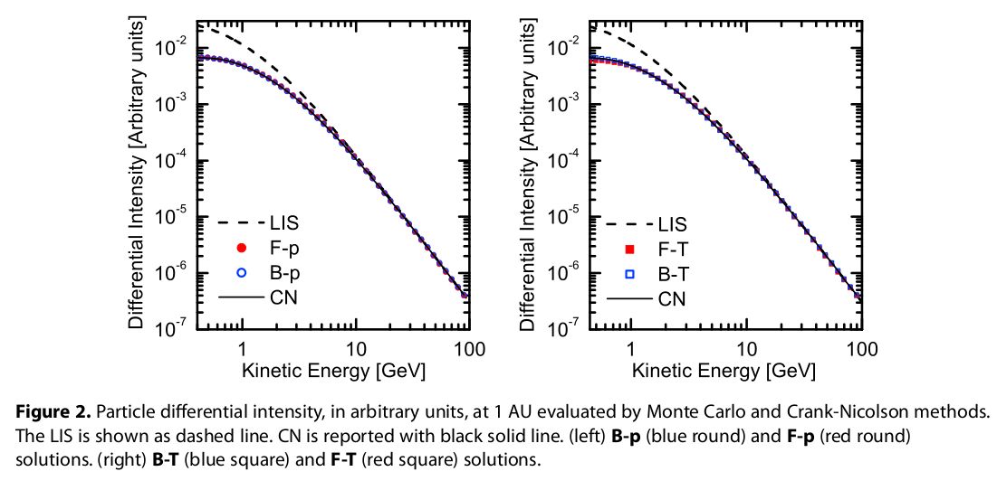
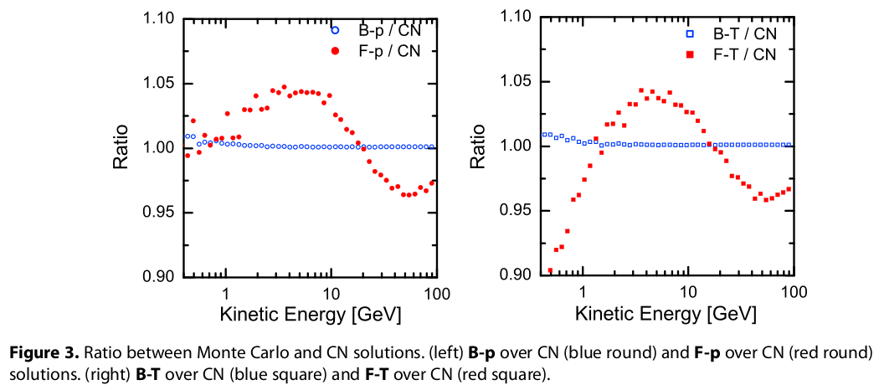
Návrh oddelenia na najlepší
výsledok ústavu v kategórii:
vedecká práca
Porovnanie metód riešenia
Parkerovej rovnice
- distribúcia Kozmického žiarenia v Heliosfére
- štandardné riešenia sa líšia
IF= 3,318 Q1P

Slide 13
Experimenty / 2016
Lomnický štít - http://neutronmonitor.ta3.sk, tepelné neutróny, dozimetria na LŠ, pokračovanie NMDB
MEP-2 pre SPEKTR-R (s SRI Moscow, DUT Xanthi GR) štart 18. júla 2011
RESONANCE (magnetosférické efekty s energetickými časticami, projekt vedený Ústavom kozmických výskumov (IKI-RAN) v Moskve, splupráca s Demokritovou univerzitou v Xanthi, Grécko) 201?
BepiColombo (misia k Merkúru, analýza plazmy, ESA, 2017) - prístroj PICAM/SERENA, ktorého časť vyvíjal J. Baláž, spolupráca s Ústavom kozmických výskumov IWF (Institut für Weltraumforschung) v rakúskom Grazi
JEM-EUSO, zdroje UHECR, prekurzor experimenty EUSO-SPB, MINI-EUSO a TA-EUSO
AMON, jednopixelový detektor UV pozadia

Slide 14
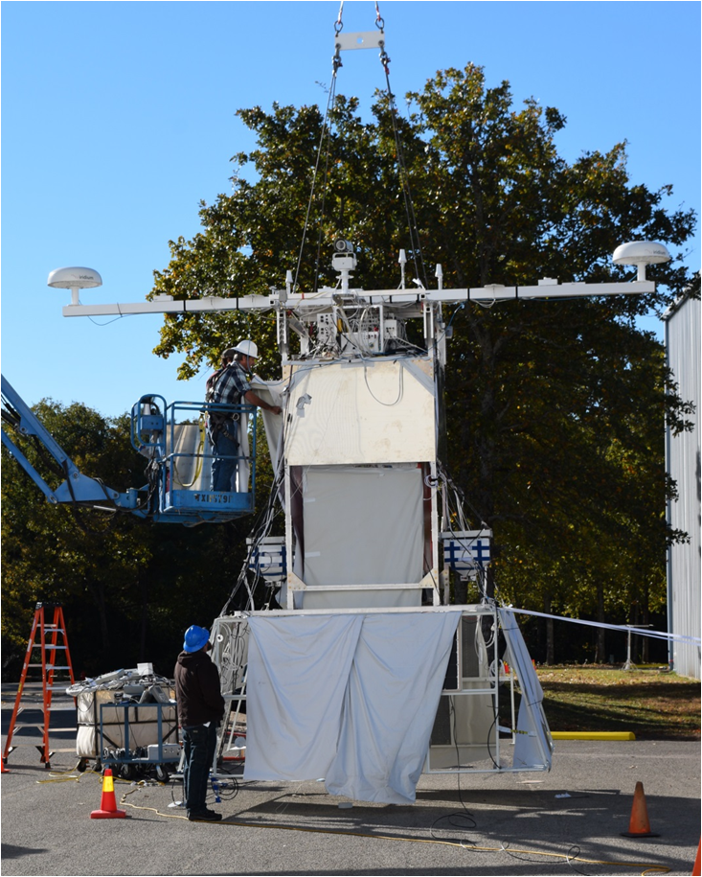
JEM-EUSO dôležitý rok 2017
Aktivity v roku 2016 smerovali k experimentom
EUSO-SPB, štart apríl 2017
  NASA SPB balón, 50+ dní v stratosfére
  Prvá spŕška pozorovaná „zhora“
MINI-EUSO, štart jún 2017
  UV piepustné okno v module Zvezda na ISS
AMON / AMON-net
  pozemná sieť detektorov
  Spája projekty
    ESA PECS
    JEM-EUSO
Závesný test EUSO-SPB, 19. november 2016
L. Wienecke, 20TH JEM-EUSO International Meeting

Slide 15
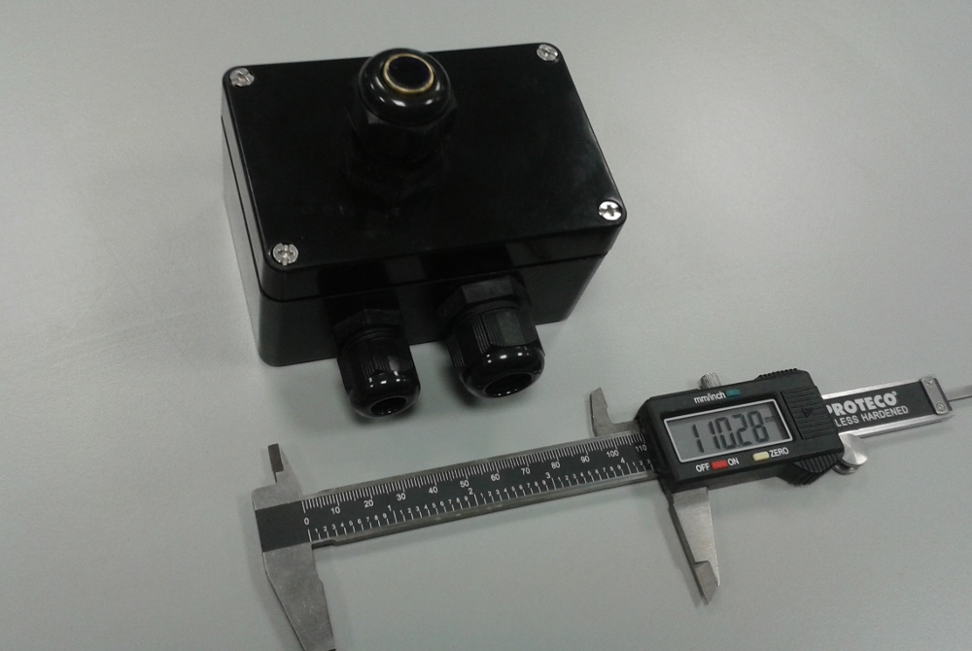
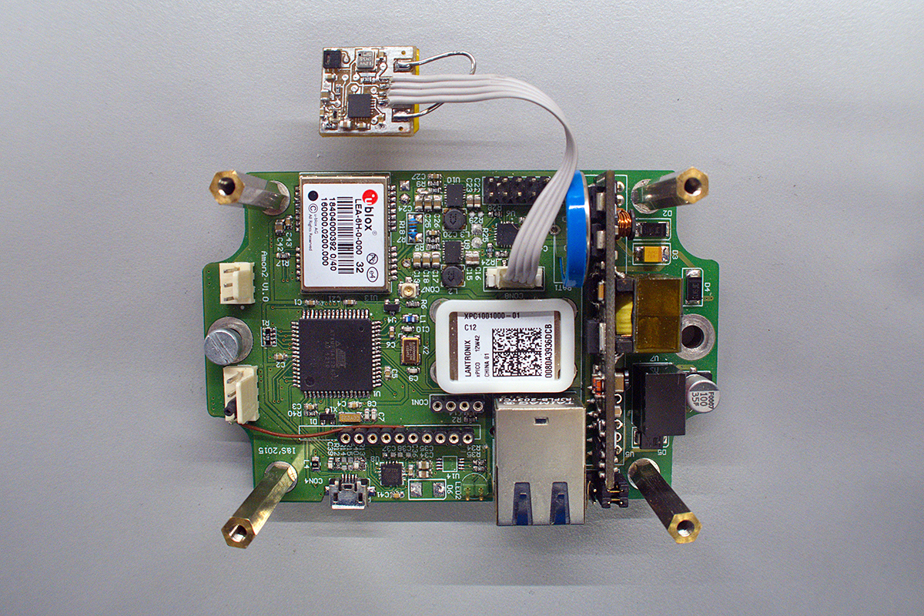
AMON detector, Airglow MONitor
Basic characteristics
One pixel UV background detector, version 2.0
DAQ ~100 bytes/second, 1 second integration
Small & cheap, appropriate to
measure UV BG
  Optical sensor: Hamamatsu microPMT
  BG3 filter
  Collimator: FoV, few deg
  No optics
  Power consumption: ~ 1.0W
  Dimensions: 110x75x60mm
  Weight: ~ 0.5 kg
  Water and dust resistant
  Position/orientation sensors: GPS module
  Day/night and moon light sensor: lux meter
  Environment sensors: thermometer, hygrometer
  barometer
  Detector developed by J. Balaz, I. Strharsky
  calibration equipment developed by M. Rezenov
AMON v.2.0

Slide 16
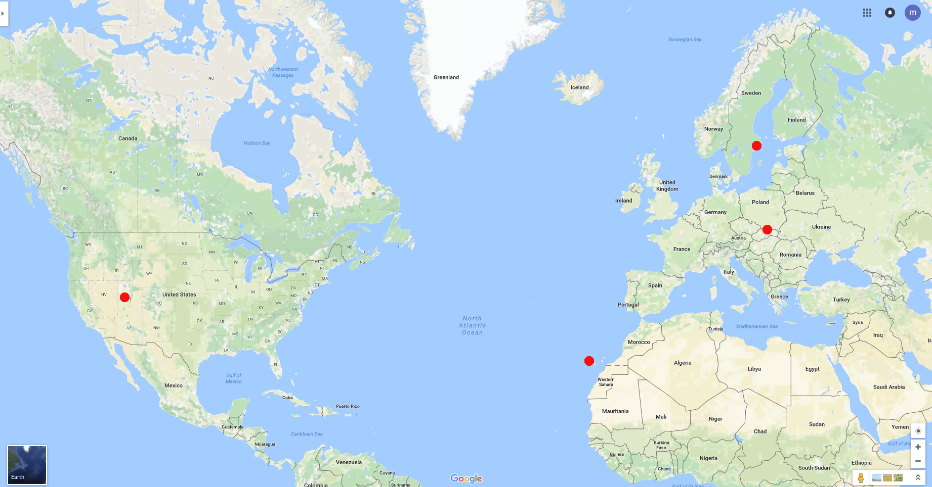
AMON-net, first network
Red points denotes
possible positions
of first AMON stations
First network, first four ground stations:
Lomnicky stit : fixed position
Tenerife : possible location, in negotiation/preparation
Sweden : possible location, in negotiation/preparation
Utah : possible location, in negotiation/preparation
Merania pre vývoj a overenie modelov
- produkcie airglow žiarenia
- UV pozadia na nočnej strane Zeme

Slide 17
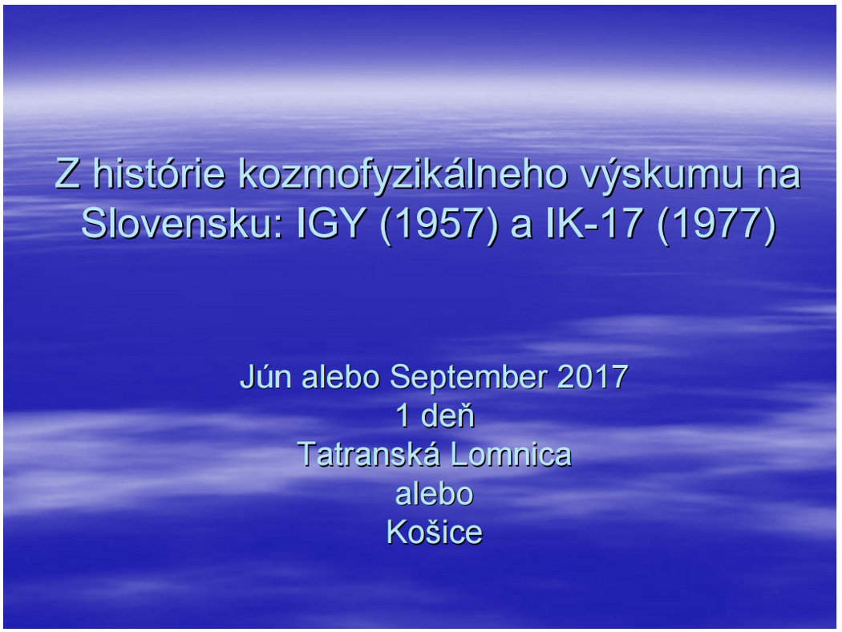

Slide 18


Slide 19
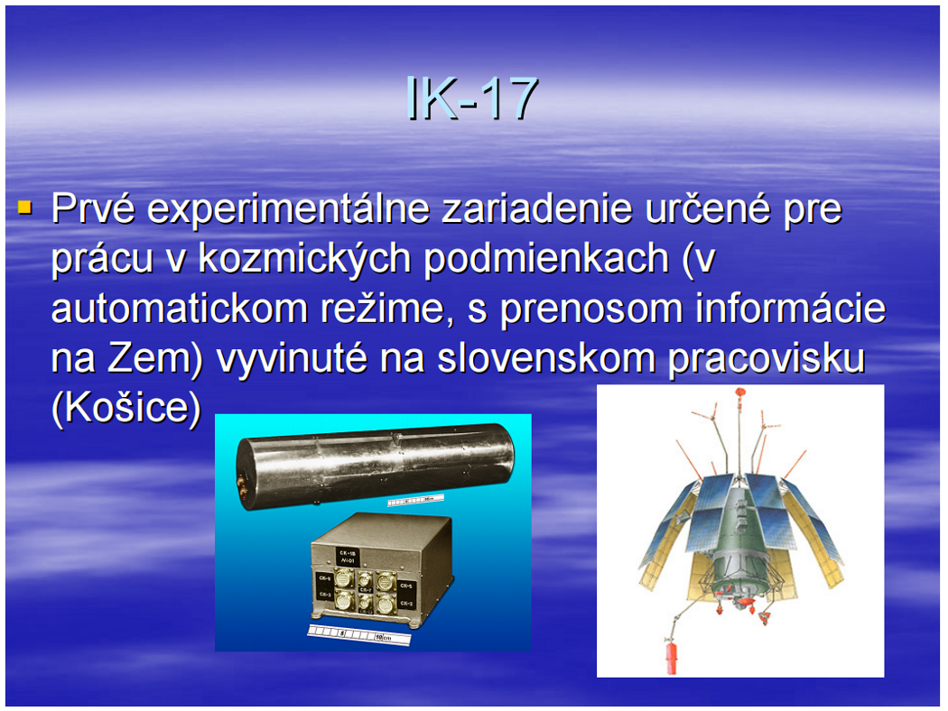

Slide 20
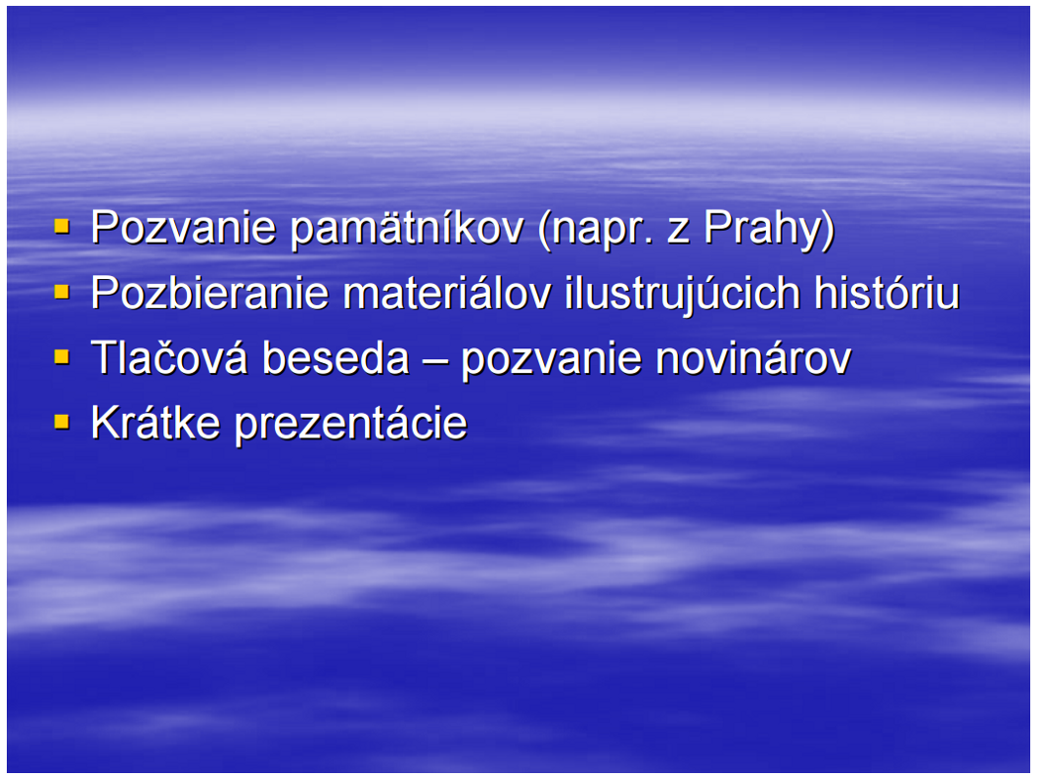

Slide 21
Poďakovanie
BALÁŽ Ján
KUDELA Karel
KOLLÁRIK Marek
LANGER Ronald
Mackovjak Šimon
MIZOV Maxim
PASTIRČÁK Blahoslav
PUTIŠ Marián
SLIVKA Marián
STRHÁRSKÝ Igor
ŠTETIAROVÁ Jana
ŠTEFÁNIK Samuel

